Slide 1
Элементы криптографии. Однократное гаммирование
Работу выполнил:
Смольняков Данил Евгеньевич
НБИбд-02-24
Российский университет дружбы народов, Москва, Россия

Slide 2
Цель работы
Освоить на практике применение режима однократного гаммирования
Реализовать шифрование и дешифрование данных с использованием операции XOR

Slide 3
Техническое обеспечение
Intel Core i3-550 3.2 GHz,
4 GB оперативной памяти,
20 GB свободного места на жёстком диске;
ОС Linux Gentoo
VirtualBox верс. 6.1 или старше

Slide 4
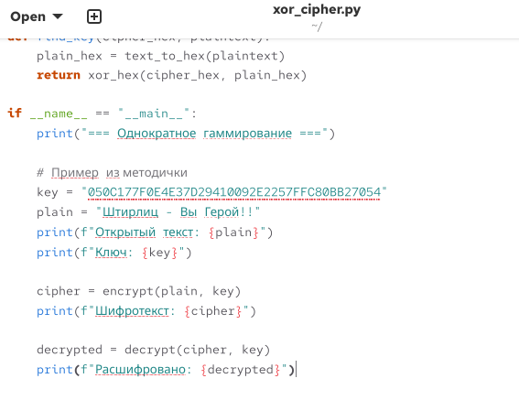
Код программы (xor_cipher.py)
Разработка приложения на Python для однократного гаммирования:

Slide 5
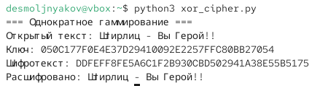
Проверка работы программы
Запуск программы с примером «Штирлиц - Вы Герой!!»

Slide 6
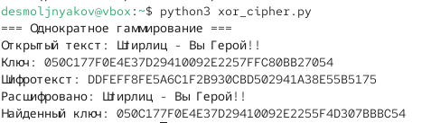
Нахождение ключа по открытому тексту и шифротексту
Определение ключа, которым был зашифрован текст «Штирлиц - Вы Болван!»

Slide 7

HEX-представление целевого сообщения
Получение шестнадцатеричного представления сообщения «С Новым Годом, друзья!»

Slide 8
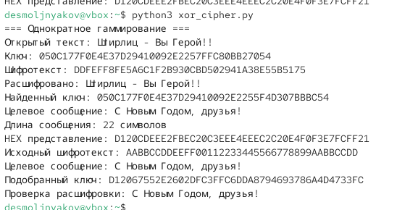
Демонстрация подбора ключа для произвольного шифротекста
Показано, что для любого шифротекста можно подобрать ключ, дающий нужное сообщение (абсолютная стойкость шифра)

Slide 9
Контрольные вопросы
1. Поясните смысл однократного гаммирования
Однократное гаммирование — это метод шифрования, при котором на открытый текст накладывается (с помощью операции XOR) ключ (гамма) такой же длины. Ключ используется только один раз. Расшифрование выполняется той же операцией XOR.
2. Перечислите недостатки однократного гаммированияНеобходимость передачи ключа длиной, равной длине сообщения, защищённым каналомКлюч нельзя использовать повторноПроблема синхронизации ключа между отправителем и получателемТребуется генерация истинно случайных ключей
3. Перечислите преимущества однократного гаммированияАбсолютная криптостойкость (доказано К. Шенноном)Простота реализации (операция XOR)Скорость шифрования/расшифрованияОтсутствие накопления ошибок
4. Почему длина открытого текста должна совпадать с длиной ключа?Потому что операция XOR выполняется попарно над каждым битом (или байтом) открытого текста и ключа. Если ключ короче, его пришлось бы повторять, что нарушает условие однократности и снижает стойкость.
5. Какая операция используется в режиме однократного гаммирования, назовите её особенности?Используется операция XOR (сложение по модулю 2). Её особенности:
0 ⊕ 0 = 0, 0 ⊕ 1 = 1, 1 ⊕ 0 = 1, 1 ⊕ 1 = 0
Операция обратима: (A ⊕ B) ⊕ B = A Коммутативна и ассоциативна
6. Как по открытому тексту и ключу получить шифротекст?Шифротекст получается побитовым (или побайтовым) XOR открытого текста и ключа:
C_i = P_i ⊕ K_i
7. Как по открытому тексту и шифротексту получить ключ?Ключ получается XOR шифротекста и открытого текста
K_i = C_i ⊕ P_i
8. В чем заключаются необходимые и достаточные условия абсолютной стойкости шифра?Полная случайность ключаРавенство длин ключа и открытого текстаОднократное использование ключа

Slide 10
Заключение
В ходе выполнения лабораторной работы было разработано приложение на Python, реализующее однократное гаммирование (шифрование/дешифрование XOR).
Проверена работа программы на примере из методички («Штирлиц - Вы Герой!!» и «Штирлиц - Вы Болван!»).
Получены практические навыки работы с HEX-представлением текста и операцией XOR.

